Slide 1

KHO ẢNH
Nếu bạn muốn đưa một hình nào đó trong SGK Công nghệ 8 vào bài giảng điện tử của mình mà không có máy ảnh kỉ thuật số hoặc thiết bị tương tự thì có thể lấy ở đây!

Slide 2
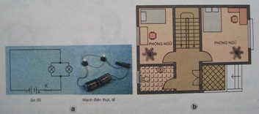
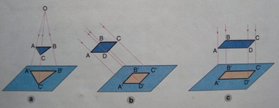
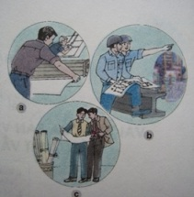
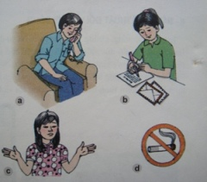
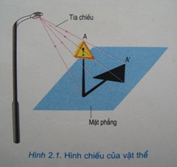
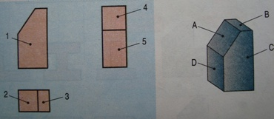
HÌNH 1.1 ĐẾN HÌNH 2.2

Slide 3
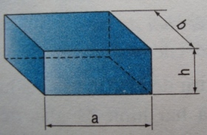
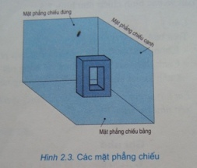
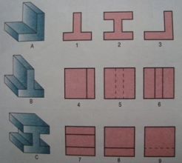
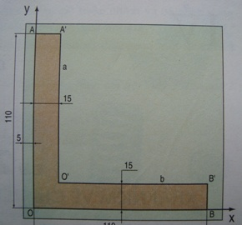
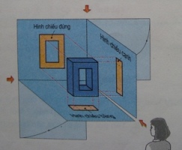
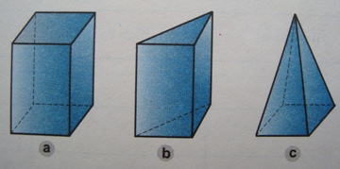
HÌNH 2.3 ĐẾN HÌNH 4.2

Slide 4
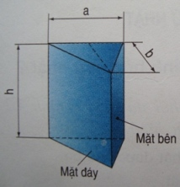
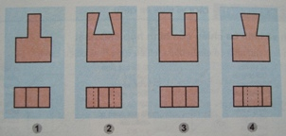
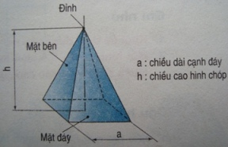
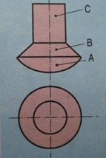
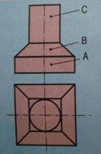
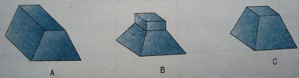
HÌNH 4.4 ĐẾN HÌNH 5.1

Slide 5
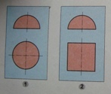
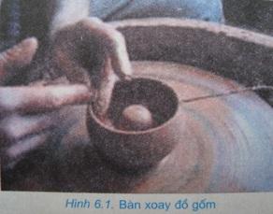
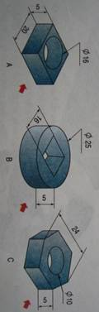

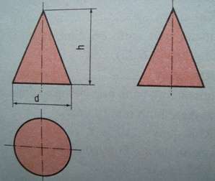
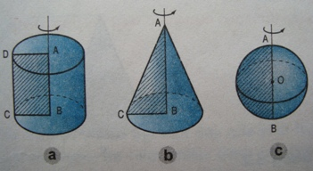
HÌNH 5.2 ĐẾN HÌNH 6.6

Slide 6

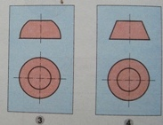
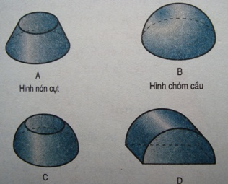
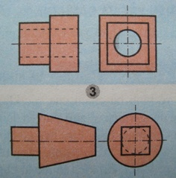
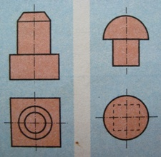
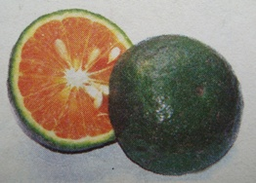
HÌNH 6.6A ĐẾN HÌNH 8.1

Slide 7
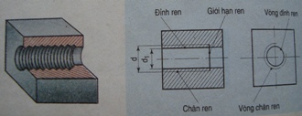
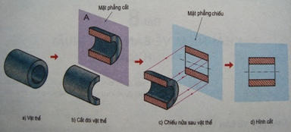
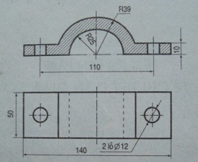
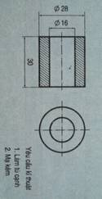
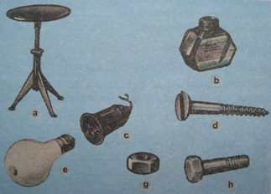
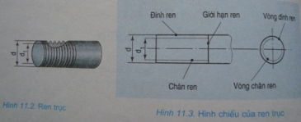
HÌNH 8.2 ĐẾN HÌNH 11.4

Slide 8
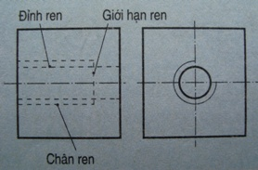
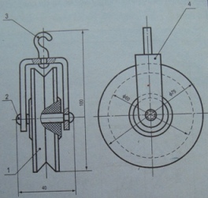
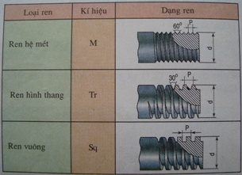
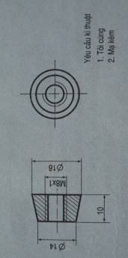
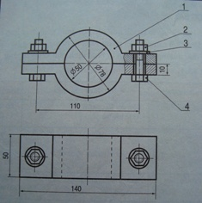
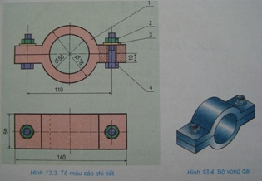
HÌNH 11.5 ĐẾN HÌNH 14.1

Slide 9
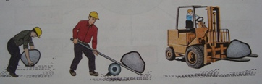
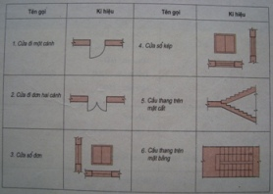
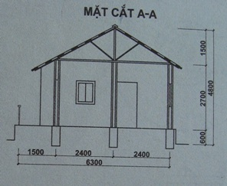
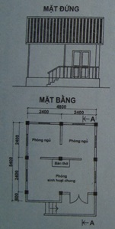
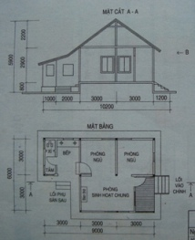
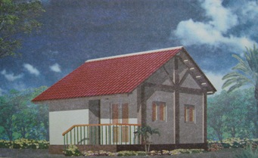
HÌNH 15.1 ĐẾN HÌNH 17.1

Slide 10
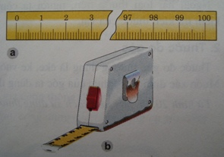
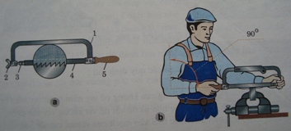
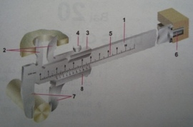
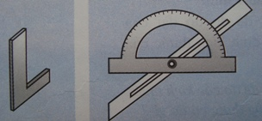


HÌNH 20.1 ĐẾN HÌNH 21.1

Slide 11






HÌNH 21.2 ĐẾN HÌNH 22.2

Slide 12






HÌNH 22.3 ĐẾN HÌNH 23.3

Slide 13






HÌNH 23.4ĐẾN HÌNH 25.2

Slide 14






HÌNH 25.3 ĐẾN HÌNH 27.1

Slide 15






HÌNH 27.2 ĐẾN HÌNH 29 .3B

Slide 16






HÌNH 30.1 ĐẾN HÌNH 32.1

Slide 17






HÌNH 32.2 ĐẾN HÌNH34.1

Slide 18






HÌNH 34.2 ĐẾN HÌNH 37.1

Slide 19






HÌNH 38.2 ĐẾN HÌNH 42.1

Slide 20






HÌNH 42.2 ĐẾN HÌNH 46.4

Slide 21



HÌNH 50.1 ĐẾN HÌNH 51.5

Slide 22



HÌNH 51.6 ĐẾN HÌNH 54.1

Slide 23






HÌNH 54.2 ĐẾN HÌNH 55.4A

Slide 24






HÌNH 56.1 ĐẾN HÌNH 58.3

Slide 25



